Slide 1
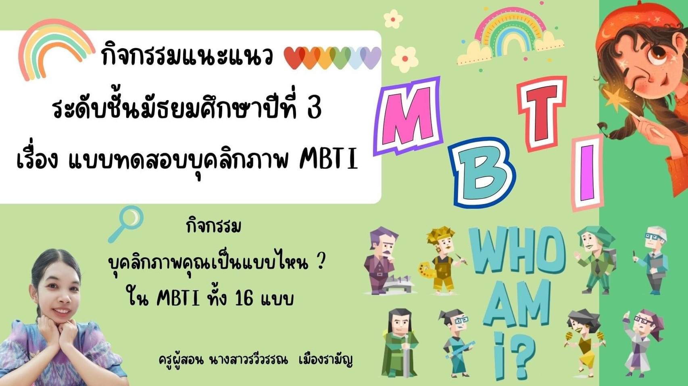
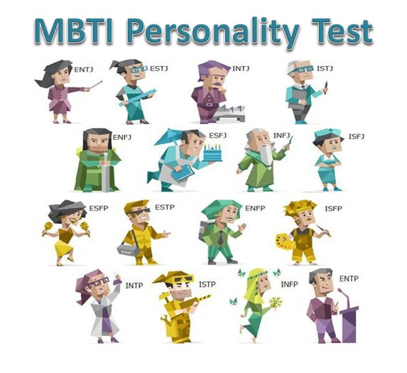
b

Slide 2
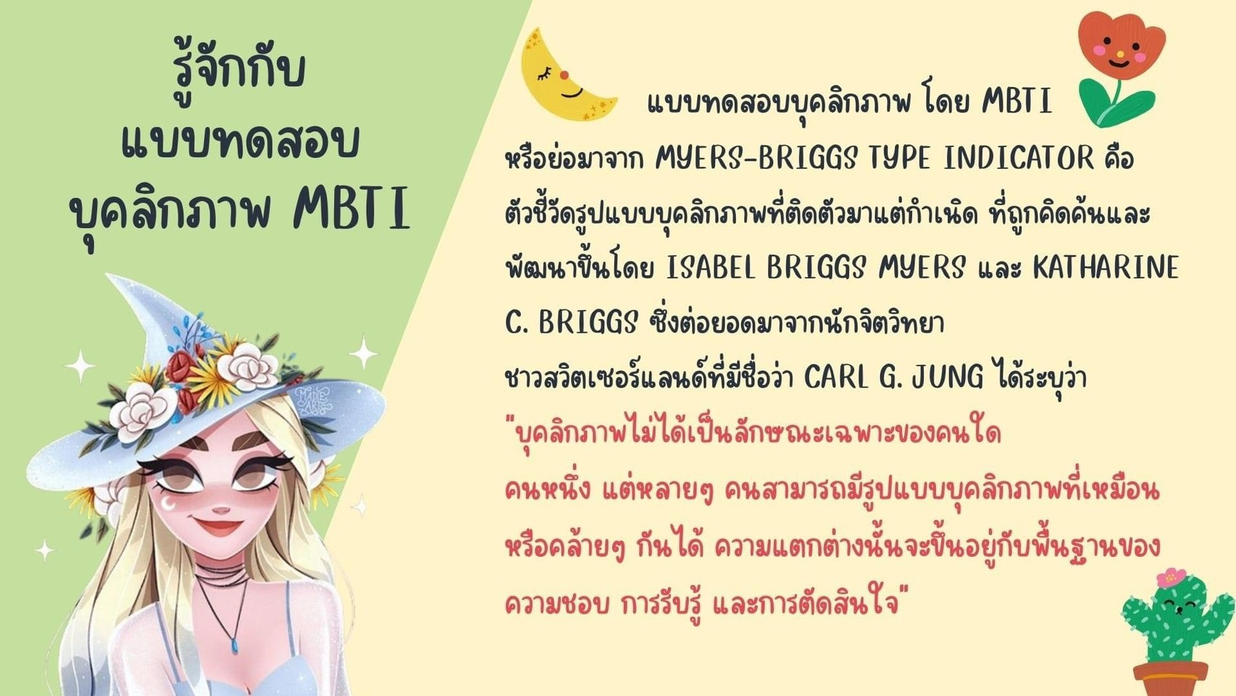

Slide 3
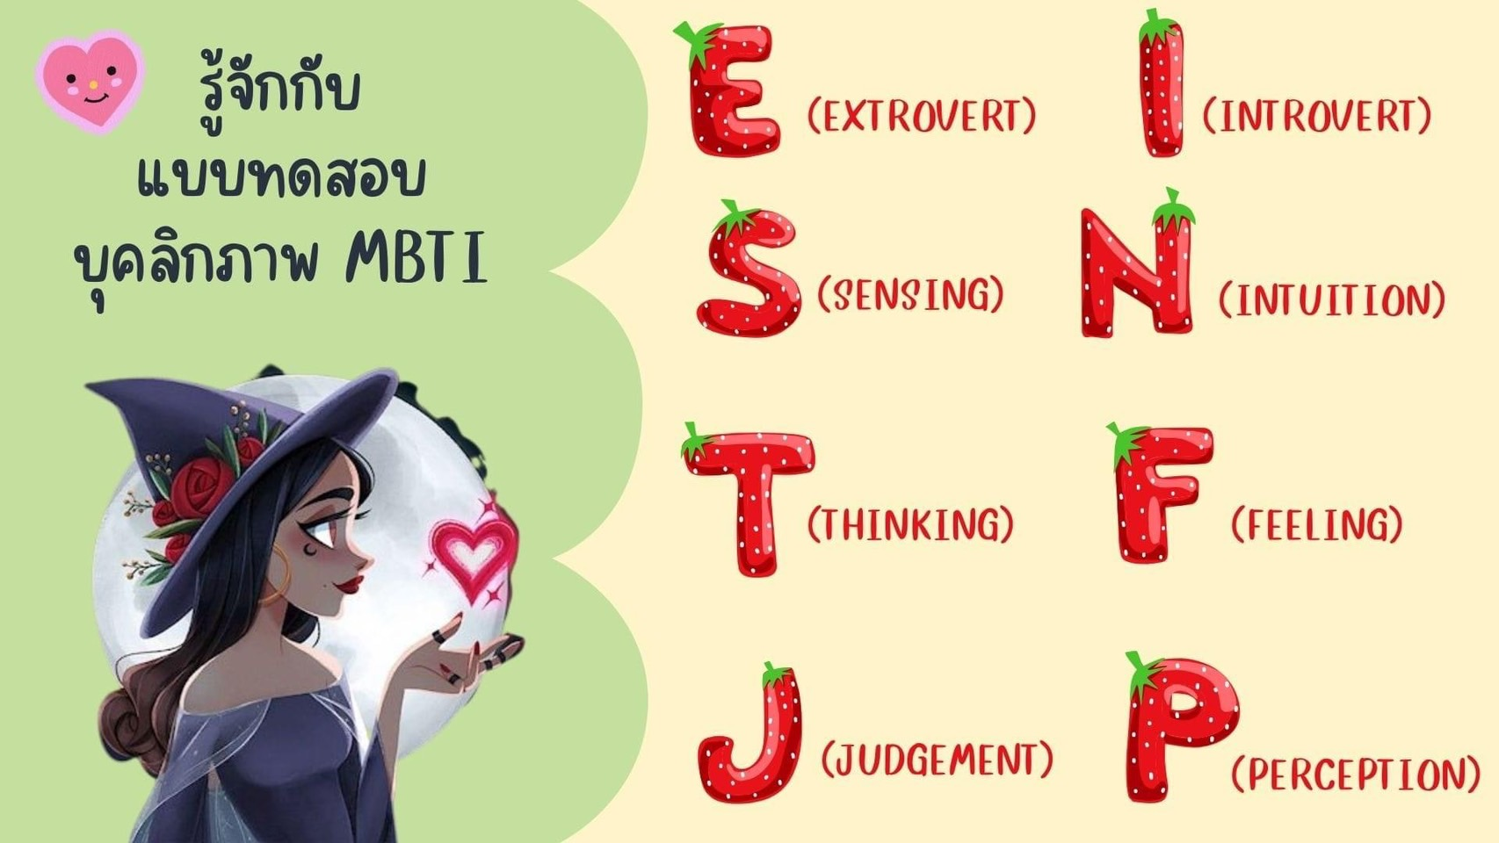

Slide 4
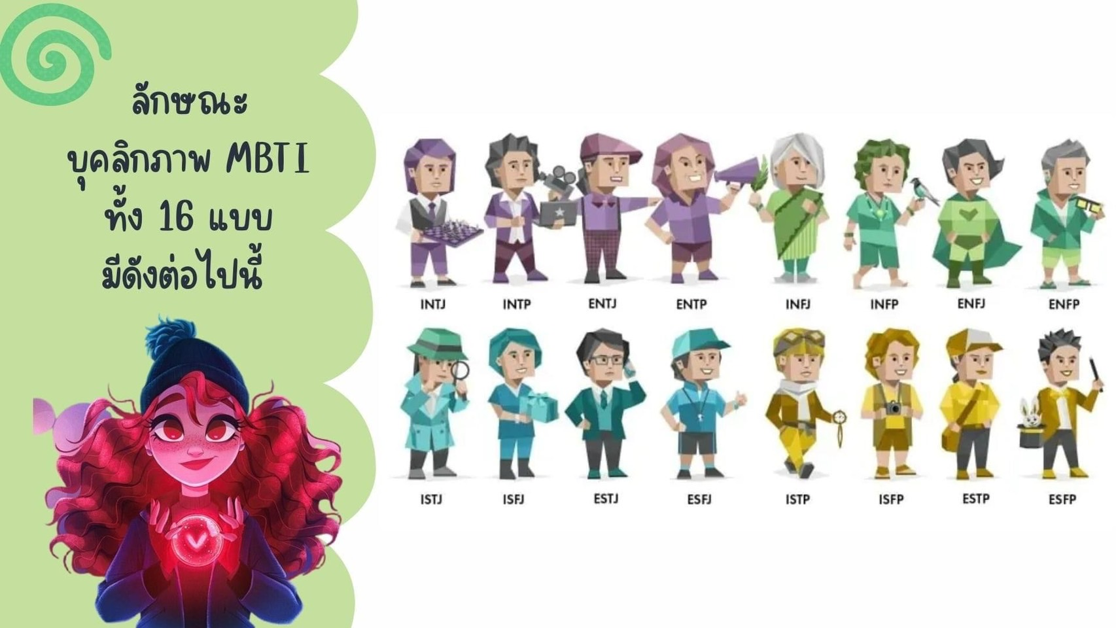

Slide 5
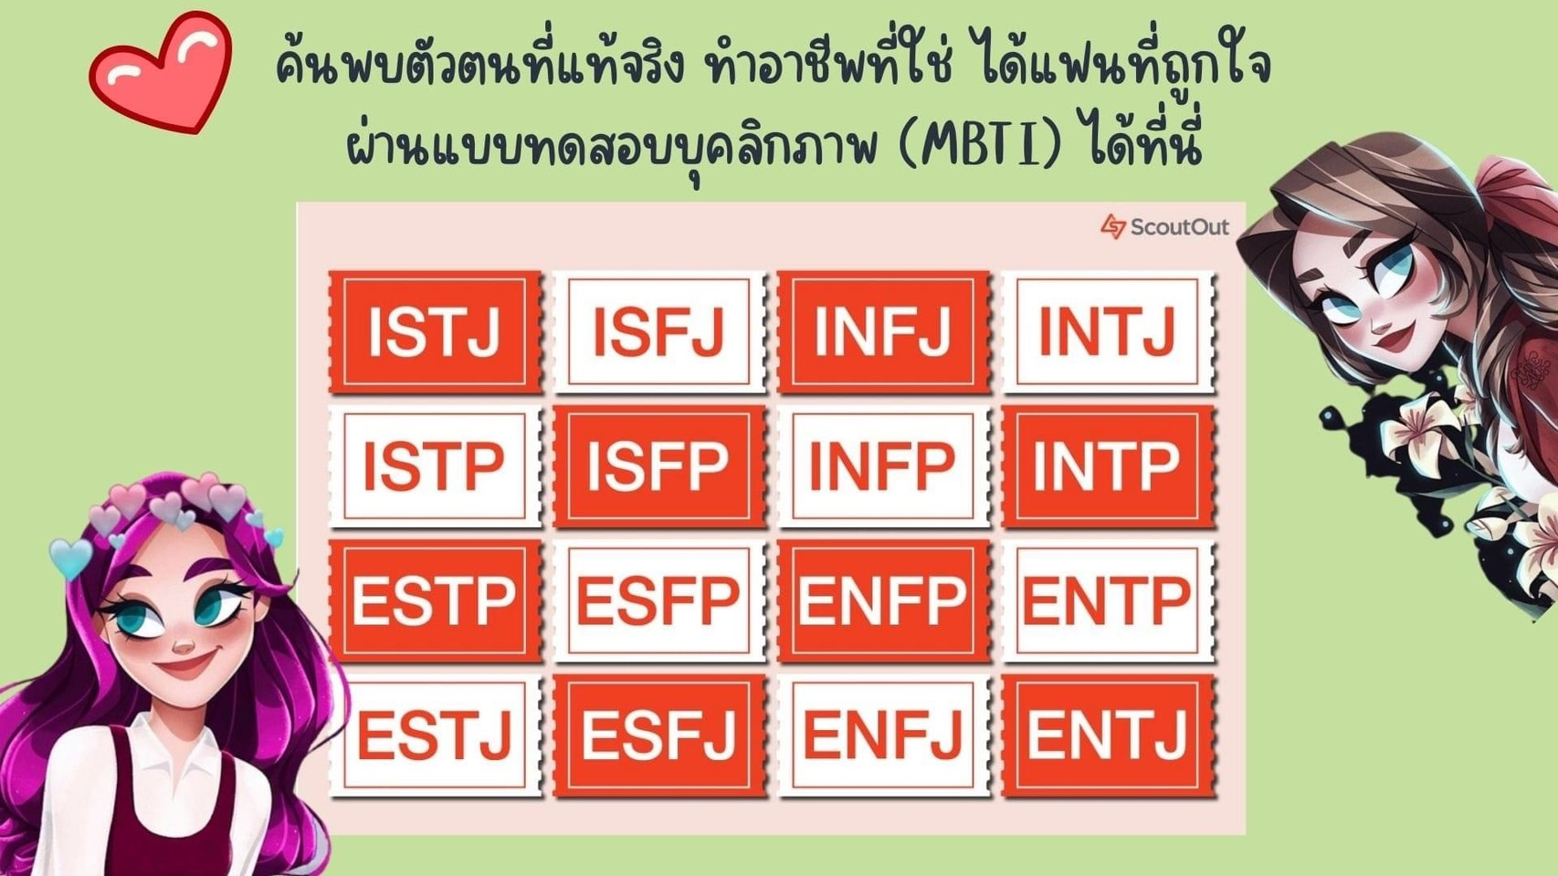

Slide 6
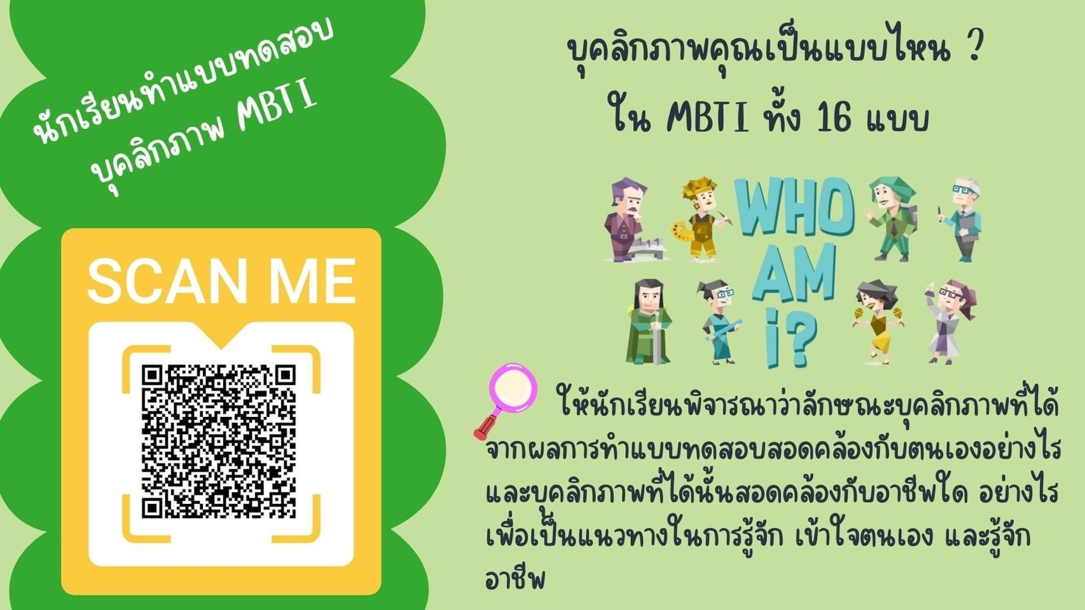
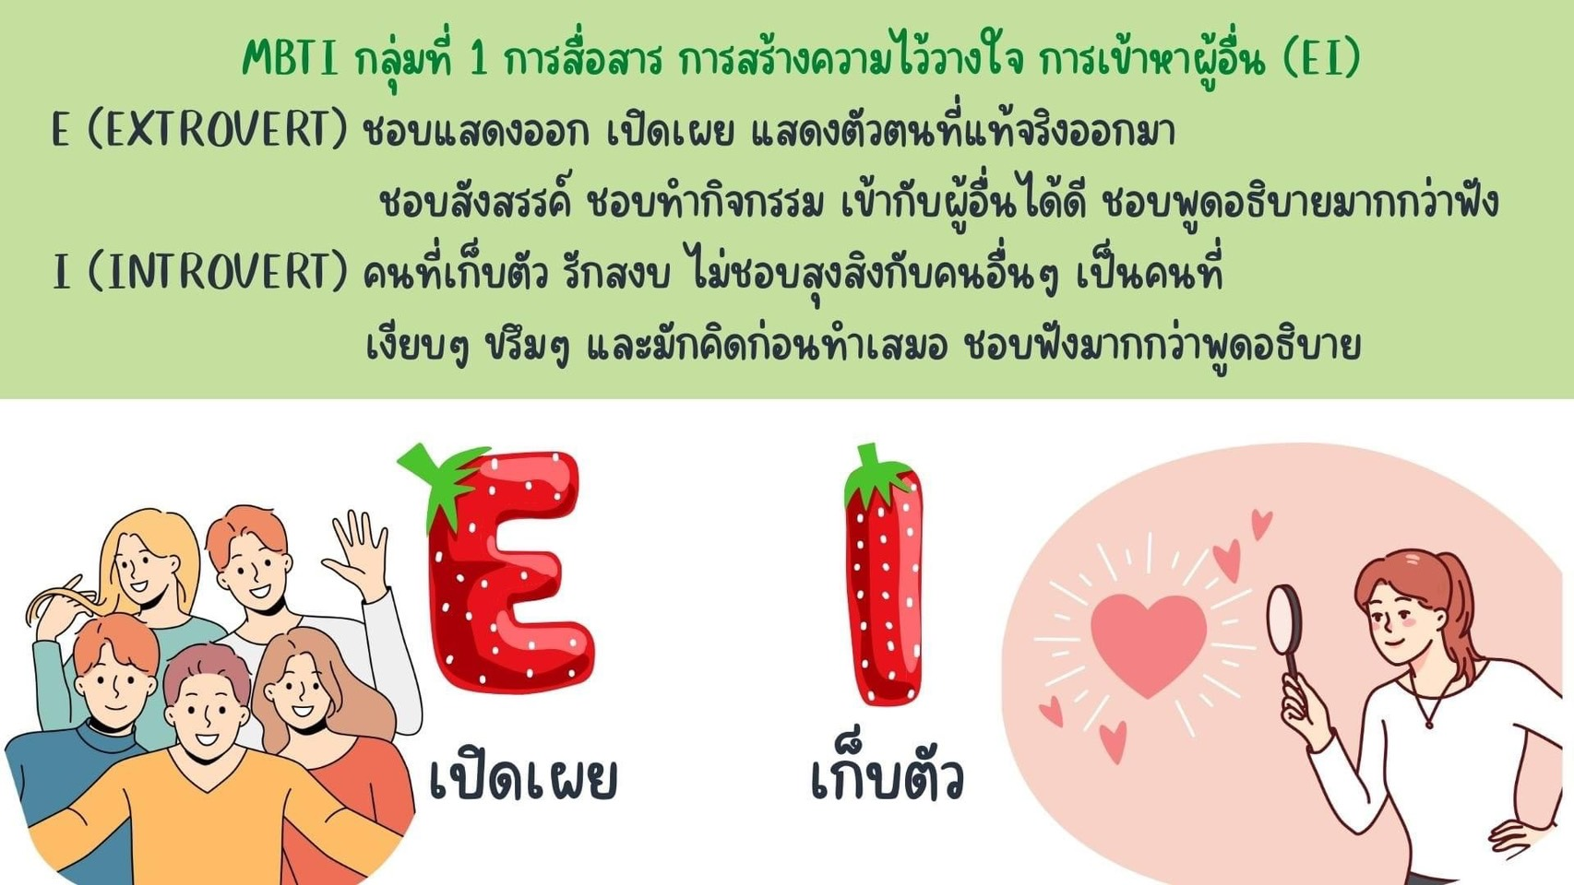

Slide 7
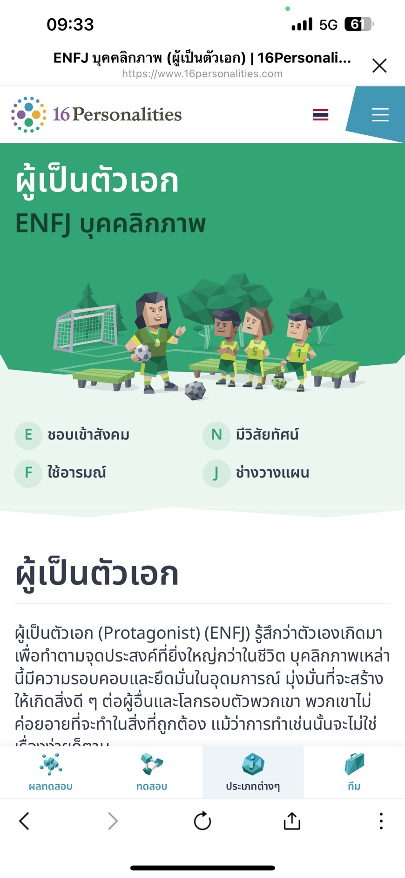
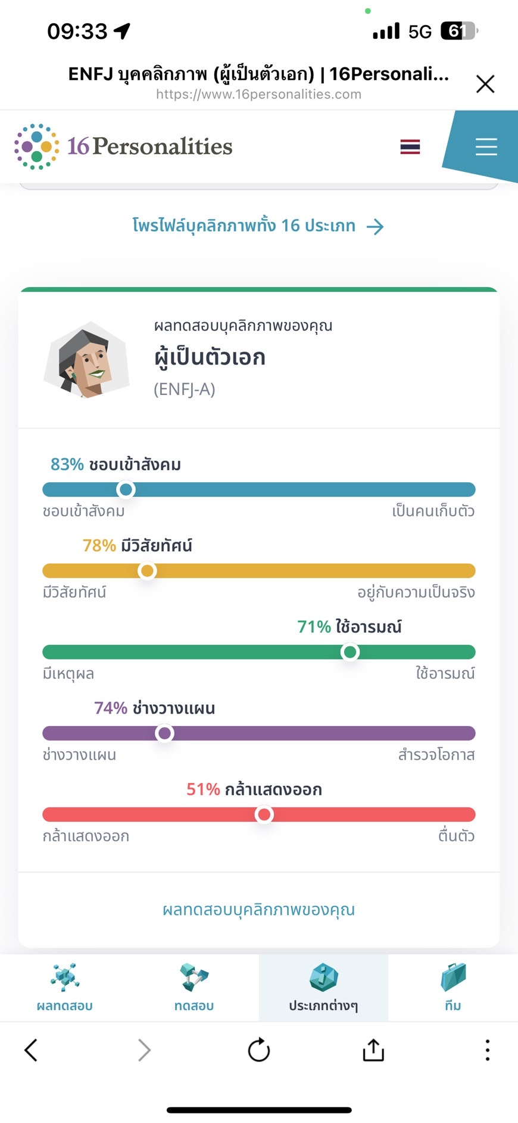
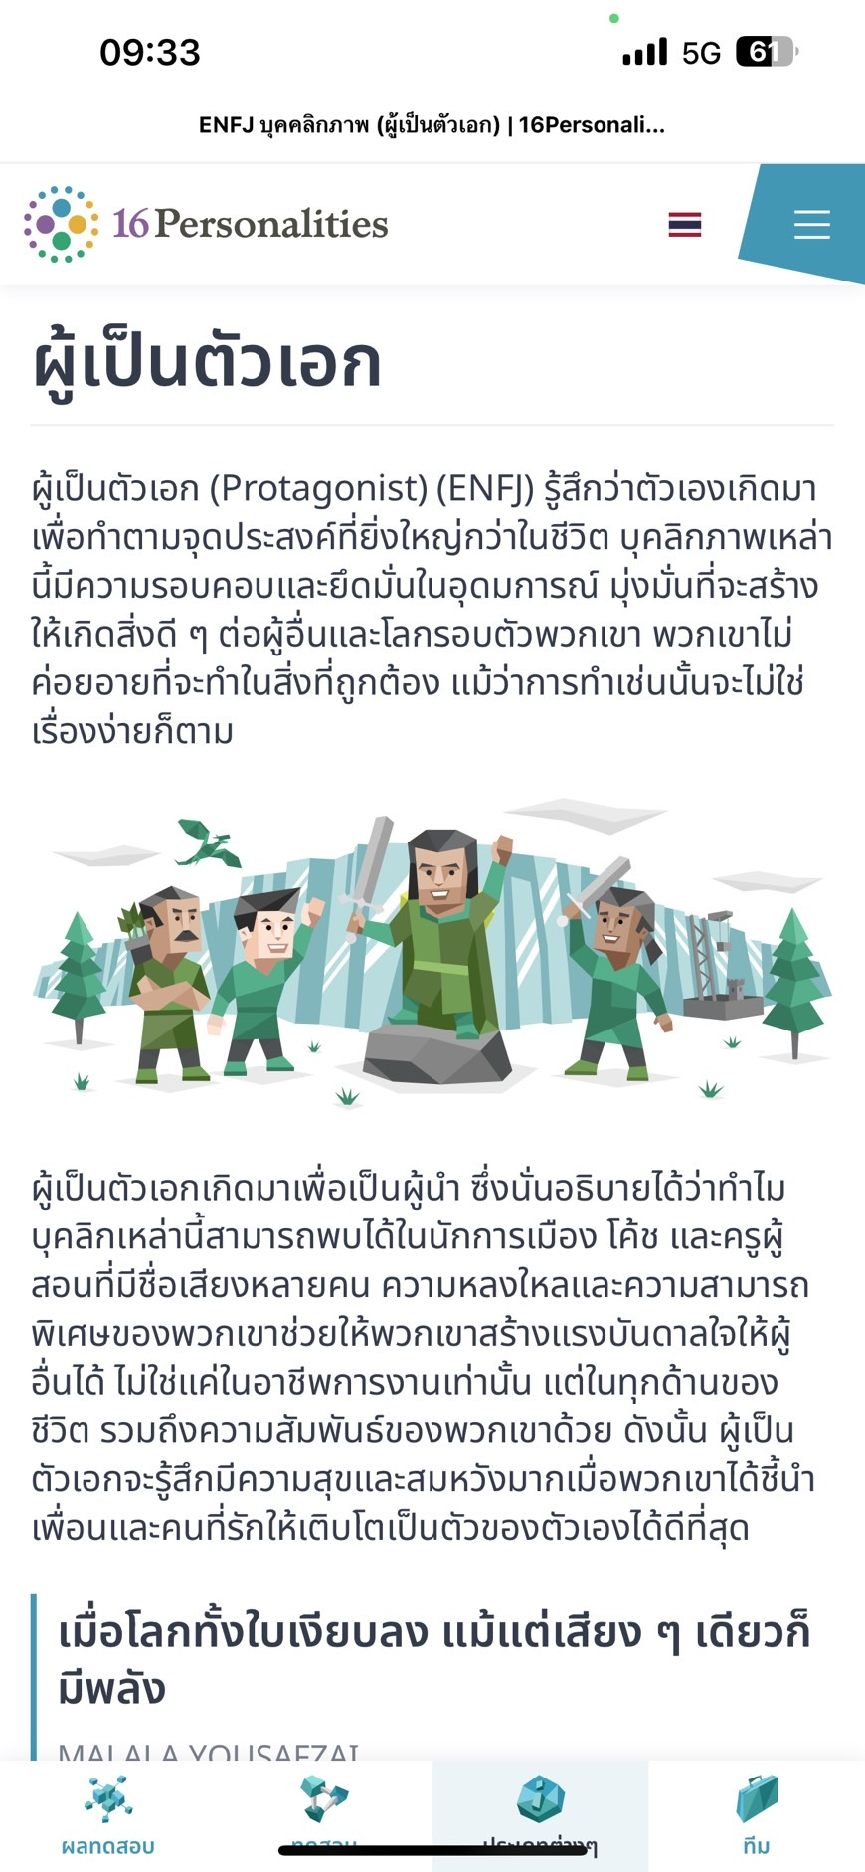
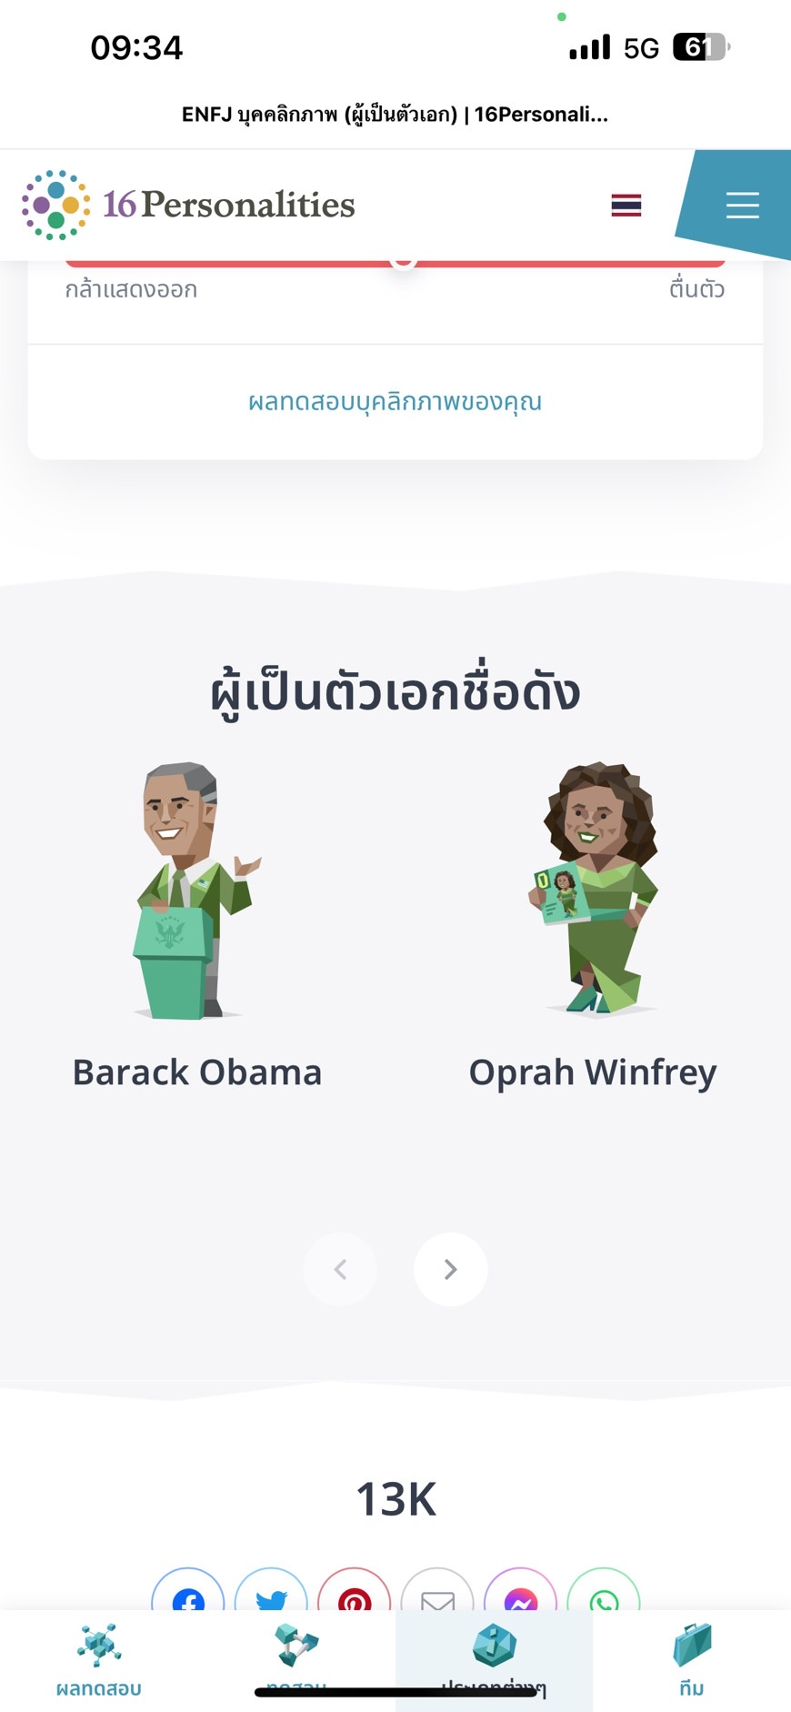

Slide 9
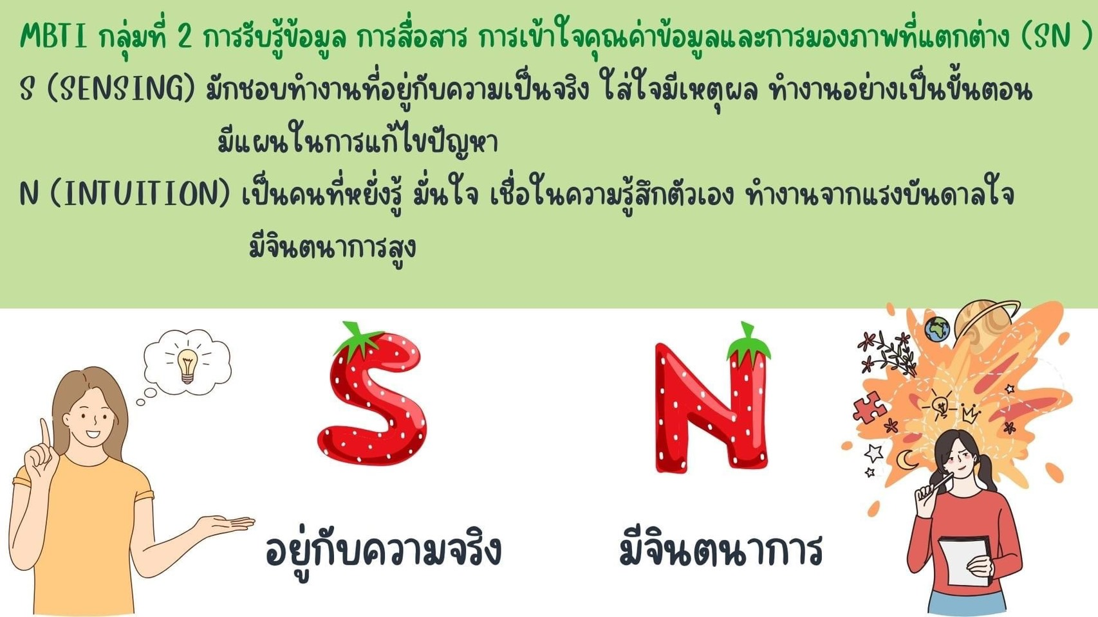

Slide 10


Slide 11
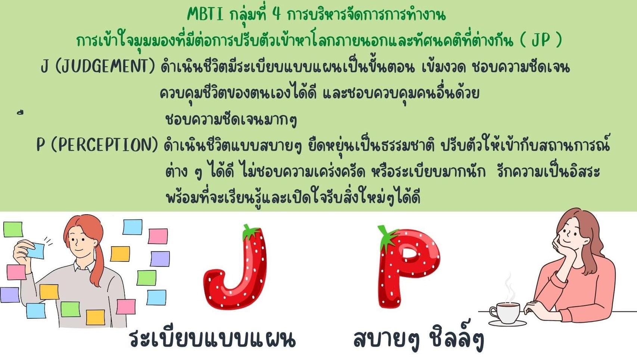

Slide 12
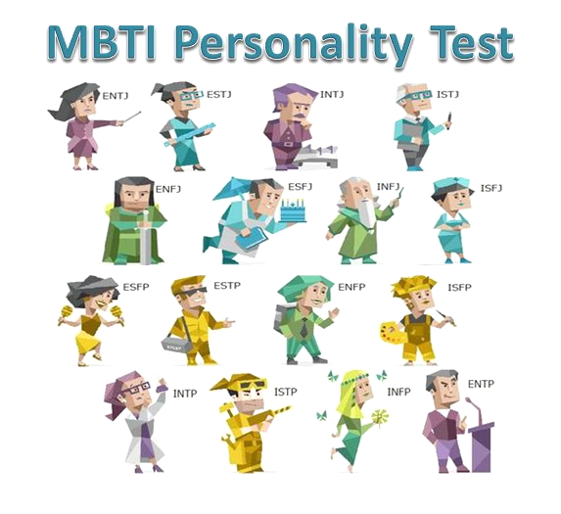
ให้นักเรียนจับกลุ่มเพื่อนที่ได้บุคลิกภาพ (MBTI) แบบเดียวกับเรา เลือกบุคคลต้นแบบ 1 คนวิเคราะห์ ดังนี้
1.บุคคลต้นแบบคือใคร
2.ประวัติโดยย่อ
3.ประกอบอาชีพอะไร
4.ประสบความสำเร็จอย่างไร
5.มุมมองของนักเรียนที่มีต่อบุคคลต้นแบบ
ทำเป็น mind map ลงใน canva 1 หน้ากระดาษแนวนอน
ปล.หากไม่มีเพื่อนบุคลิกภาพ (MBTI) เหมือนกัน สามารถทำคนเดียวได้

Slide 13
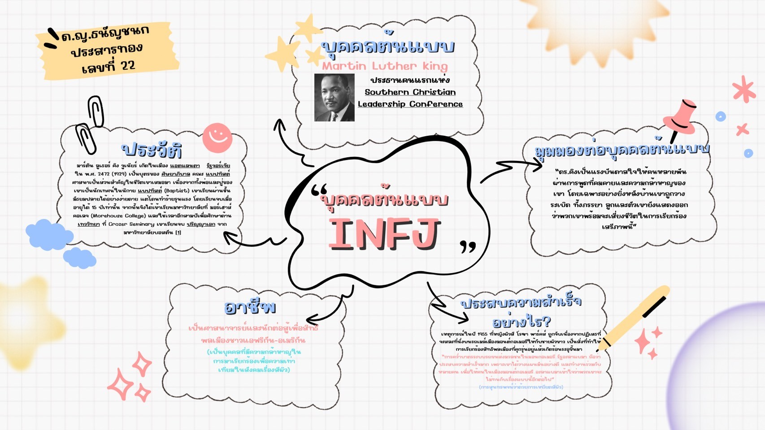

Slide 14
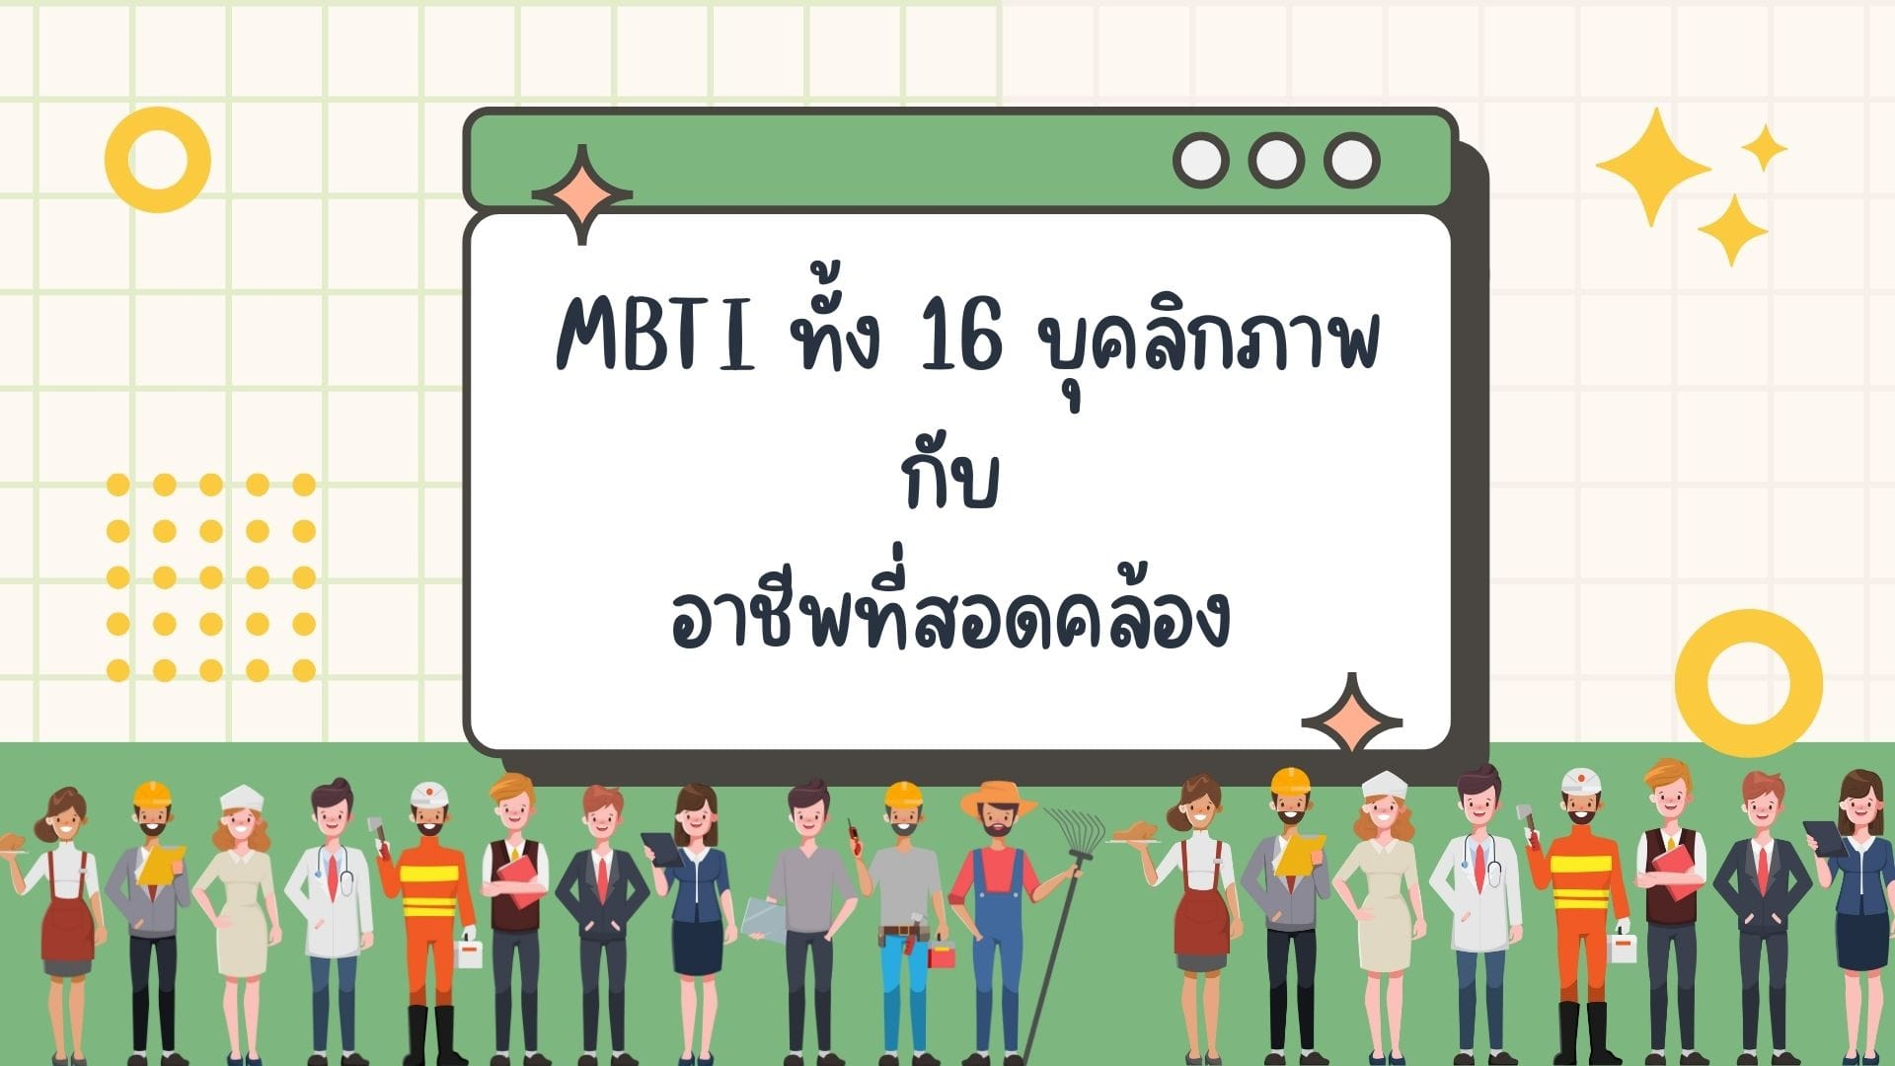

Slide 15
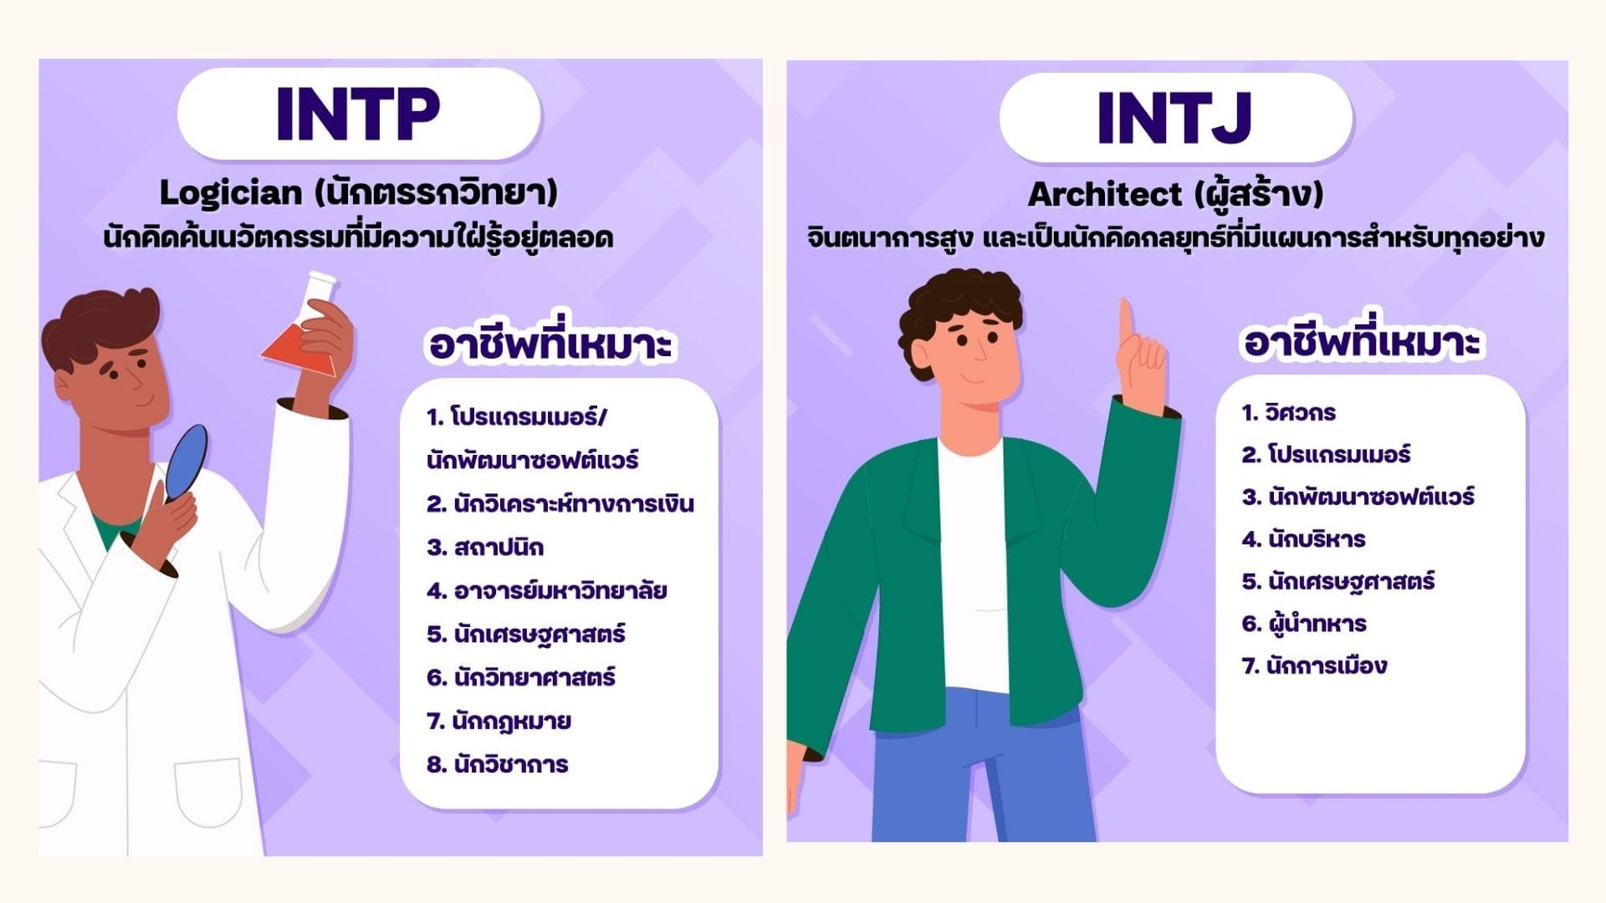

Slide 16
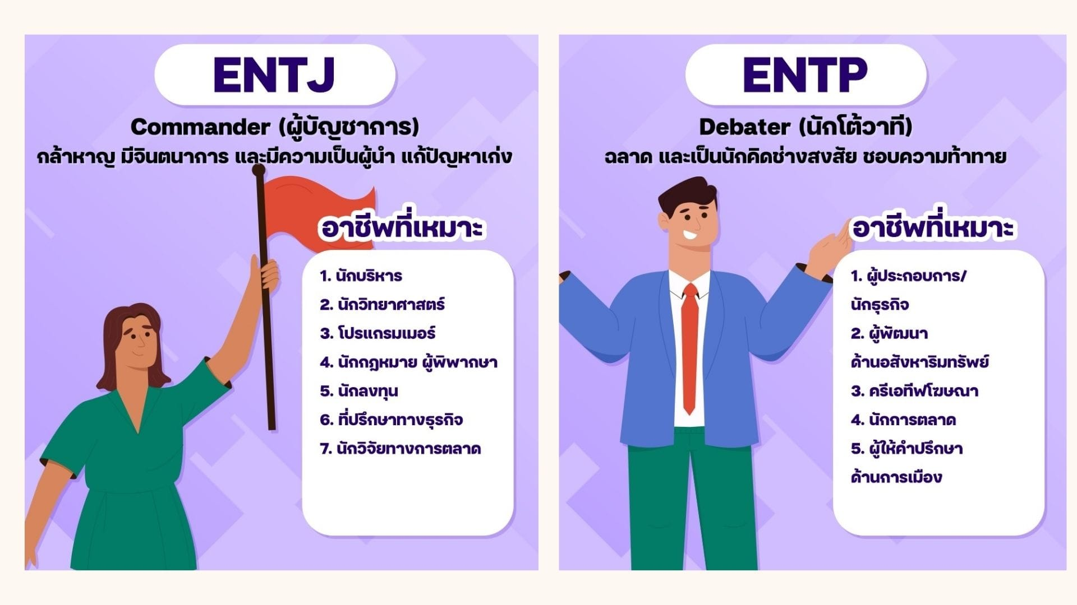

Slide 17
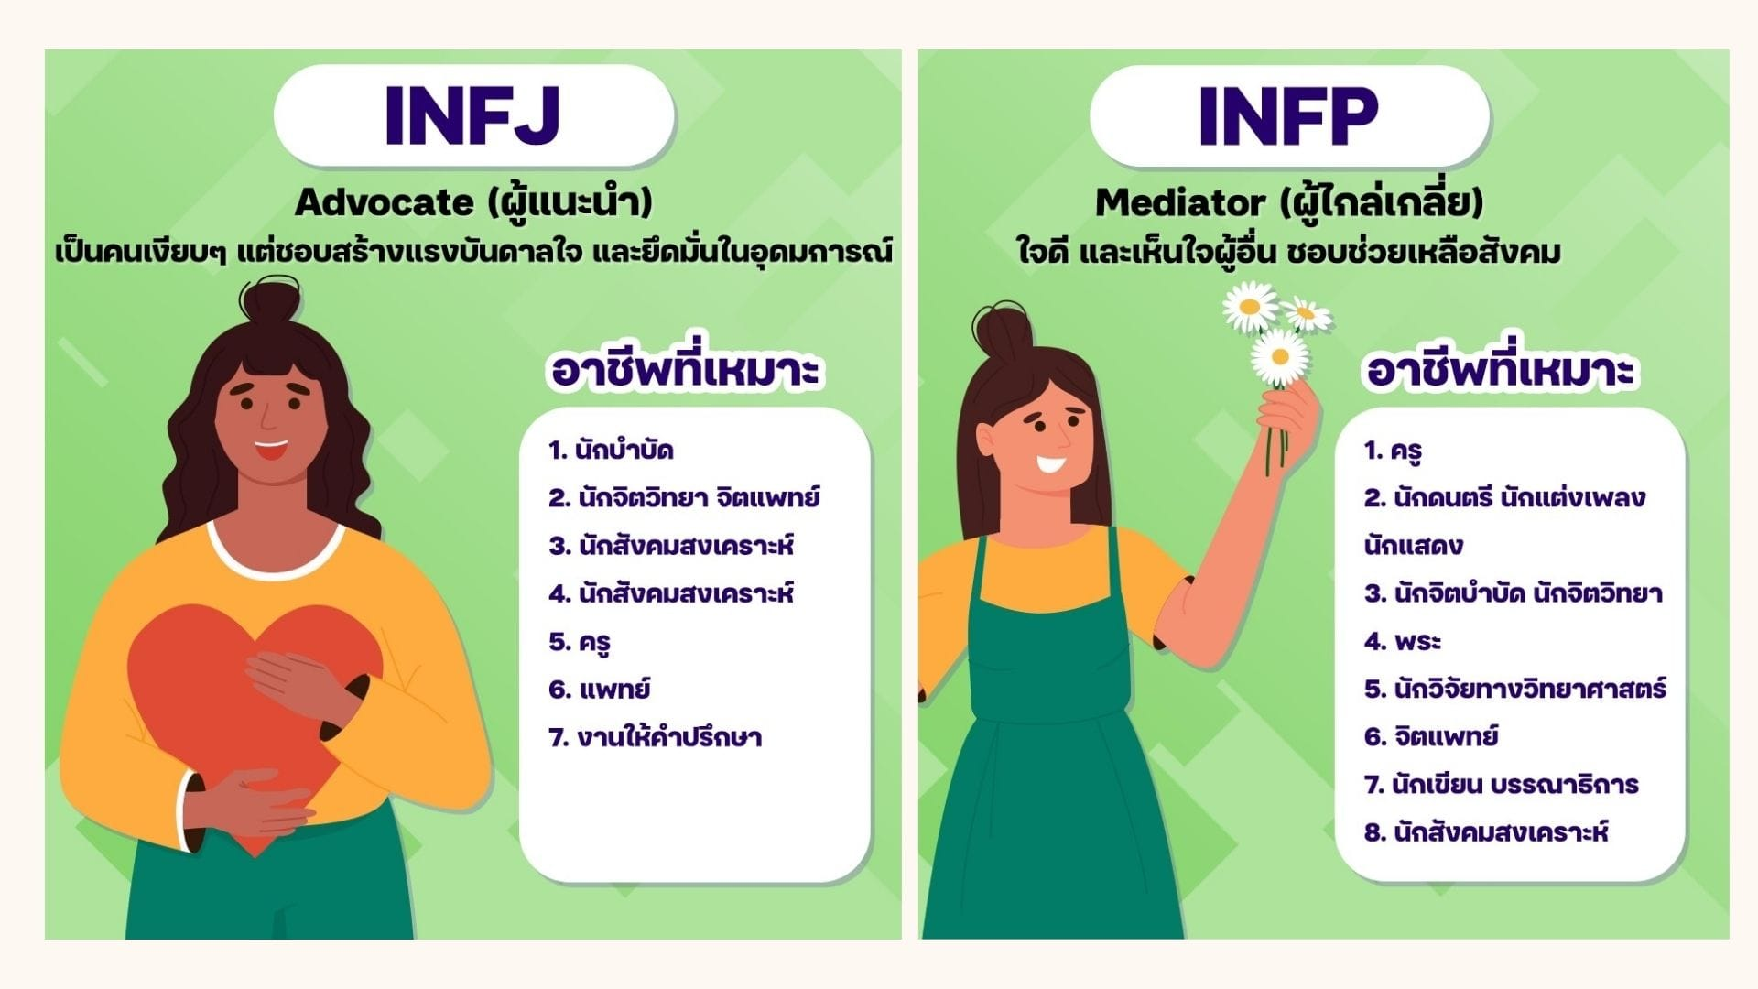

Slide 18
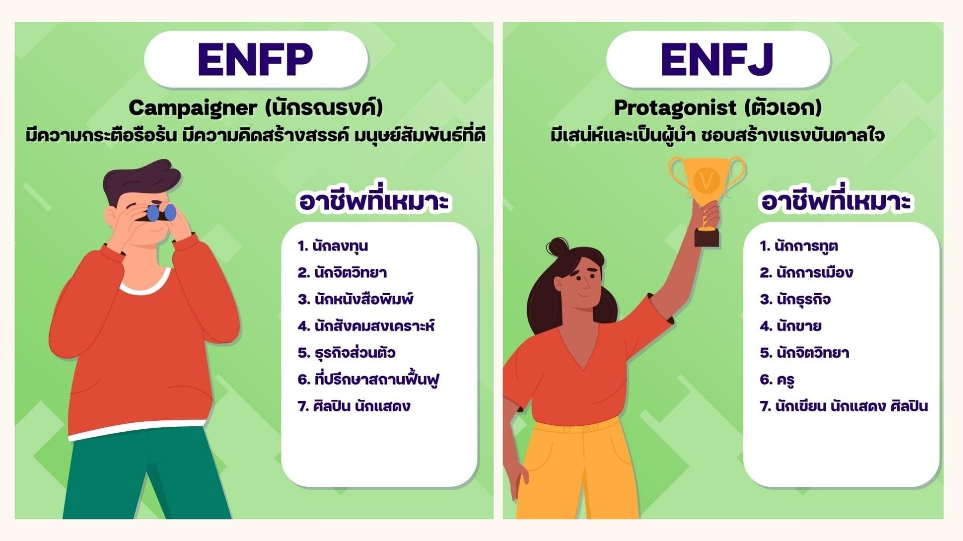

Slide 19
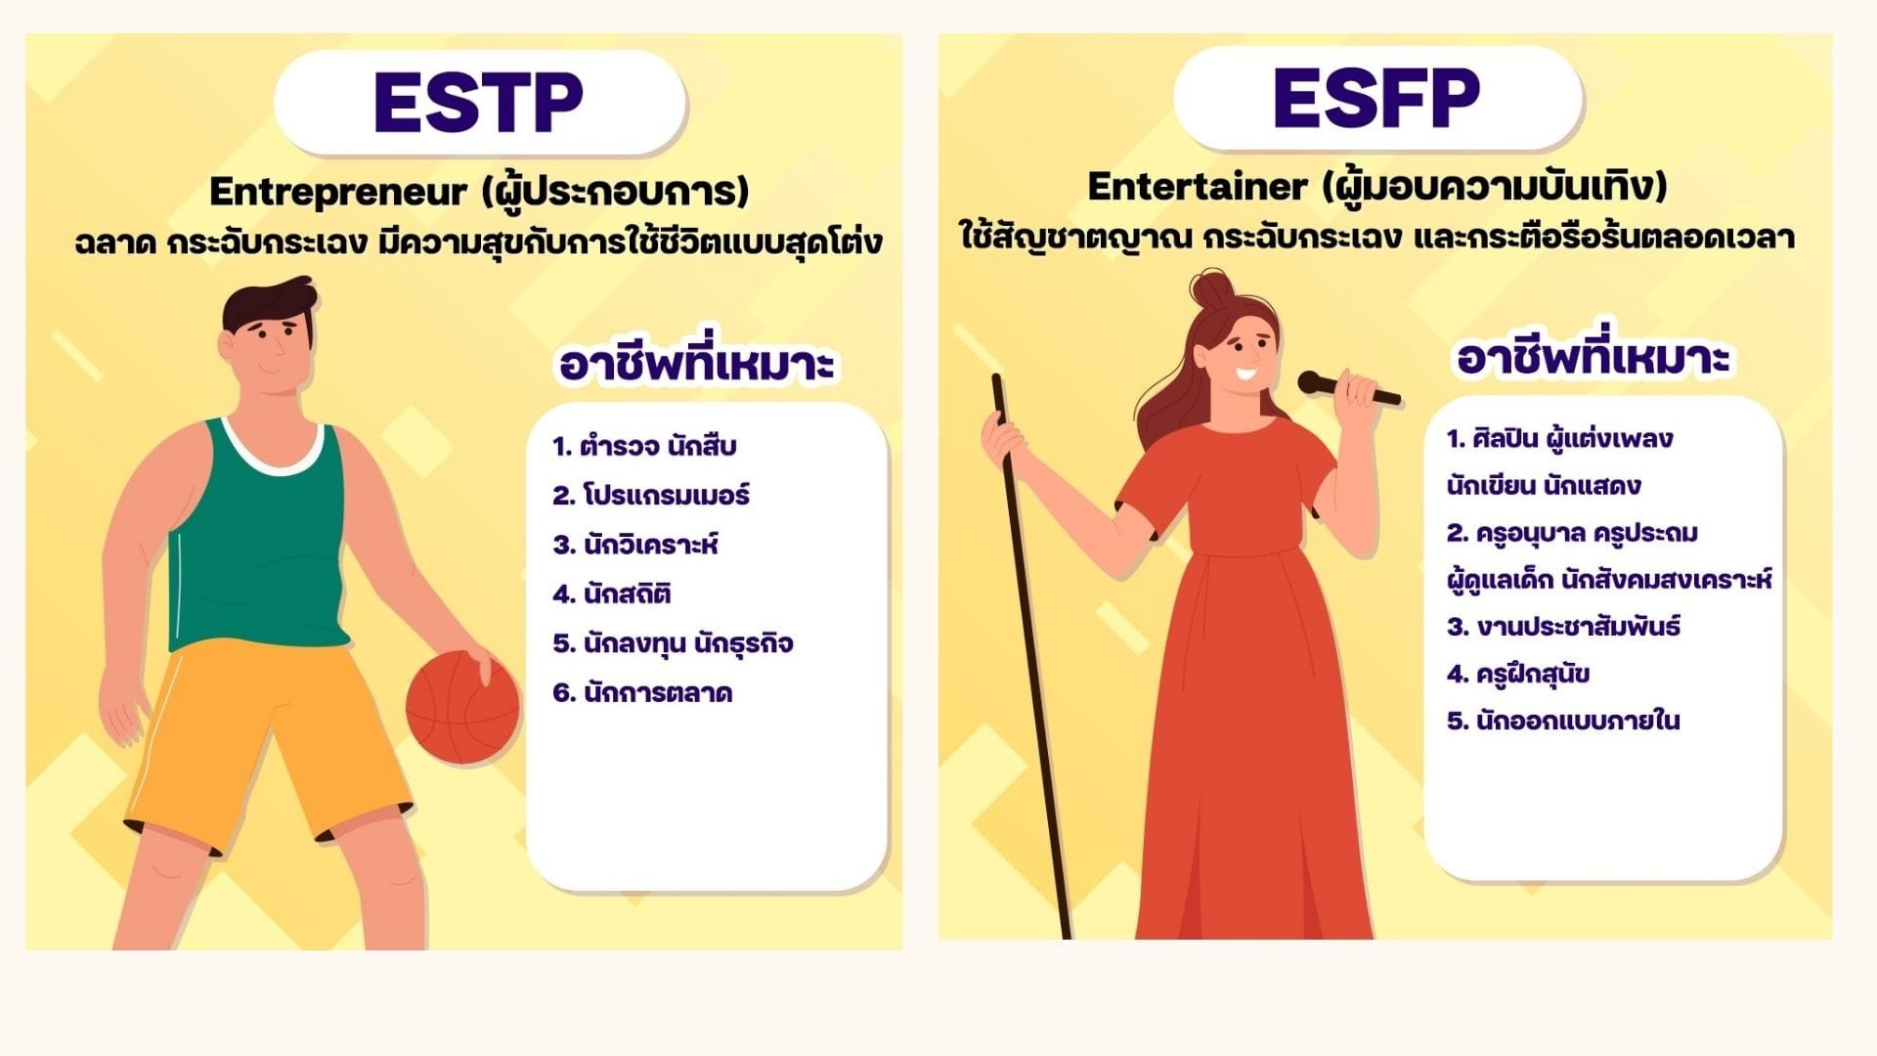

Slide 20
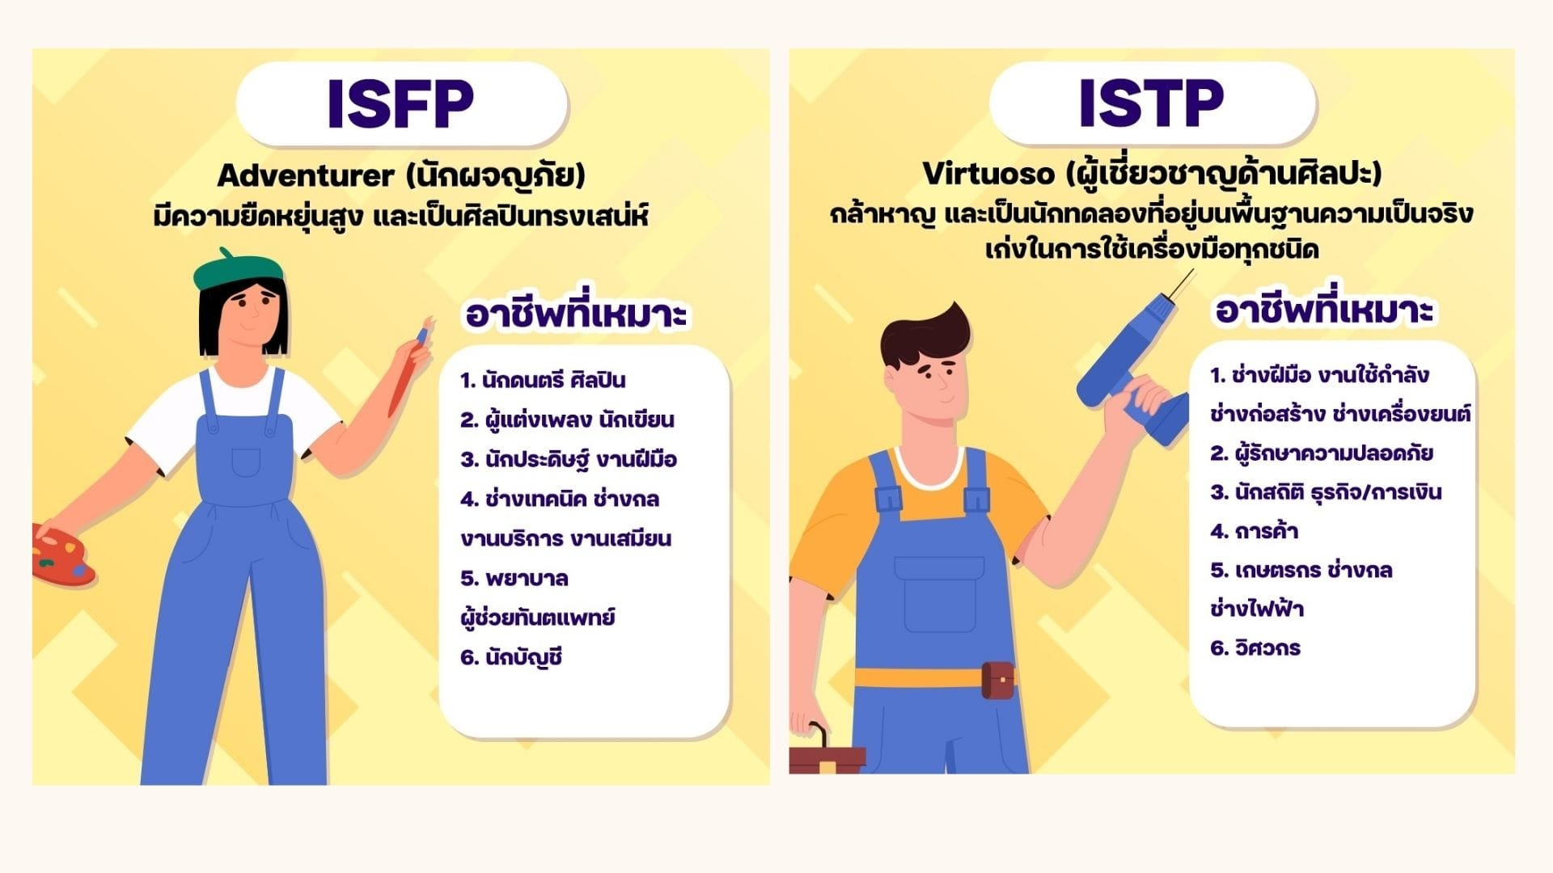

Slide 21
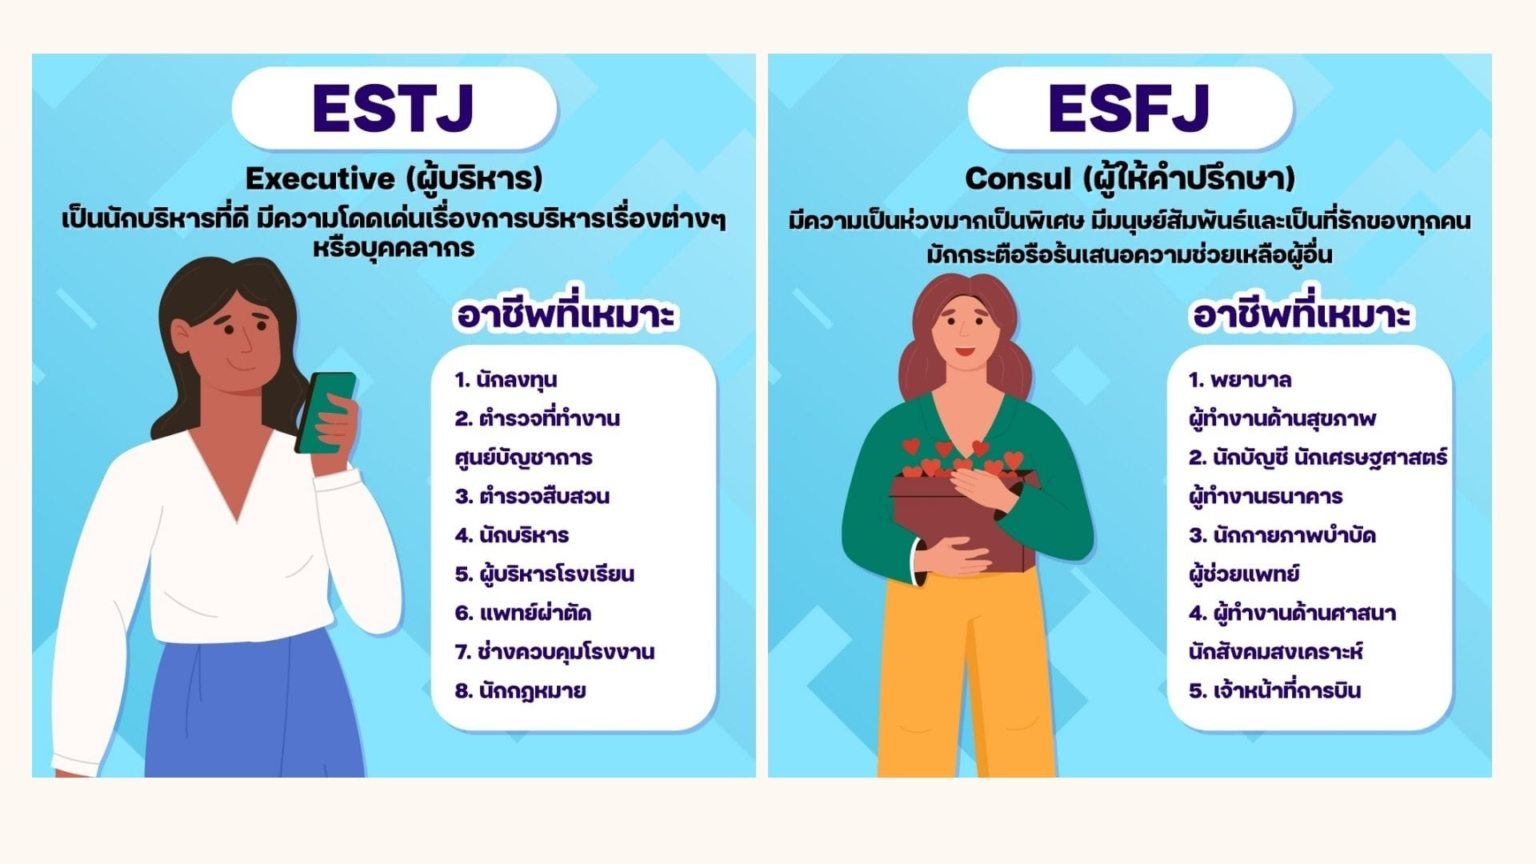

Slide 22
